Slide 1

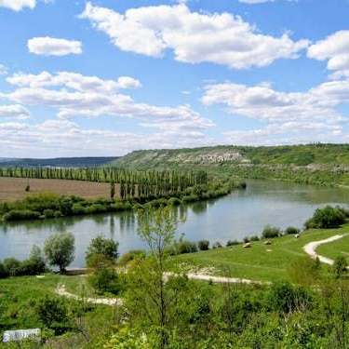
Республика Молдова: история с европейскими корнями

Slide 2

Вы посмотрели прекрасную историю о нашей стране... давайте вместе узнаем, чему она нас научила.
Чтобы организовать наши идеи мы будем работать с умной звездочкой

Slide 3

Умная звездочка
Примеры:
О ком мы слышали в фильме?
Что мы узнали о Республике Молдова?
Где расположена Республика Молдова?
Как мы можем доказать, что мы европейцы?
Почему мы хотим быть частью европейской семьи?
⭐ Кто?
⭐Что?
⭐Почему?
⭐ Как?
⭐Где?

Slide 4
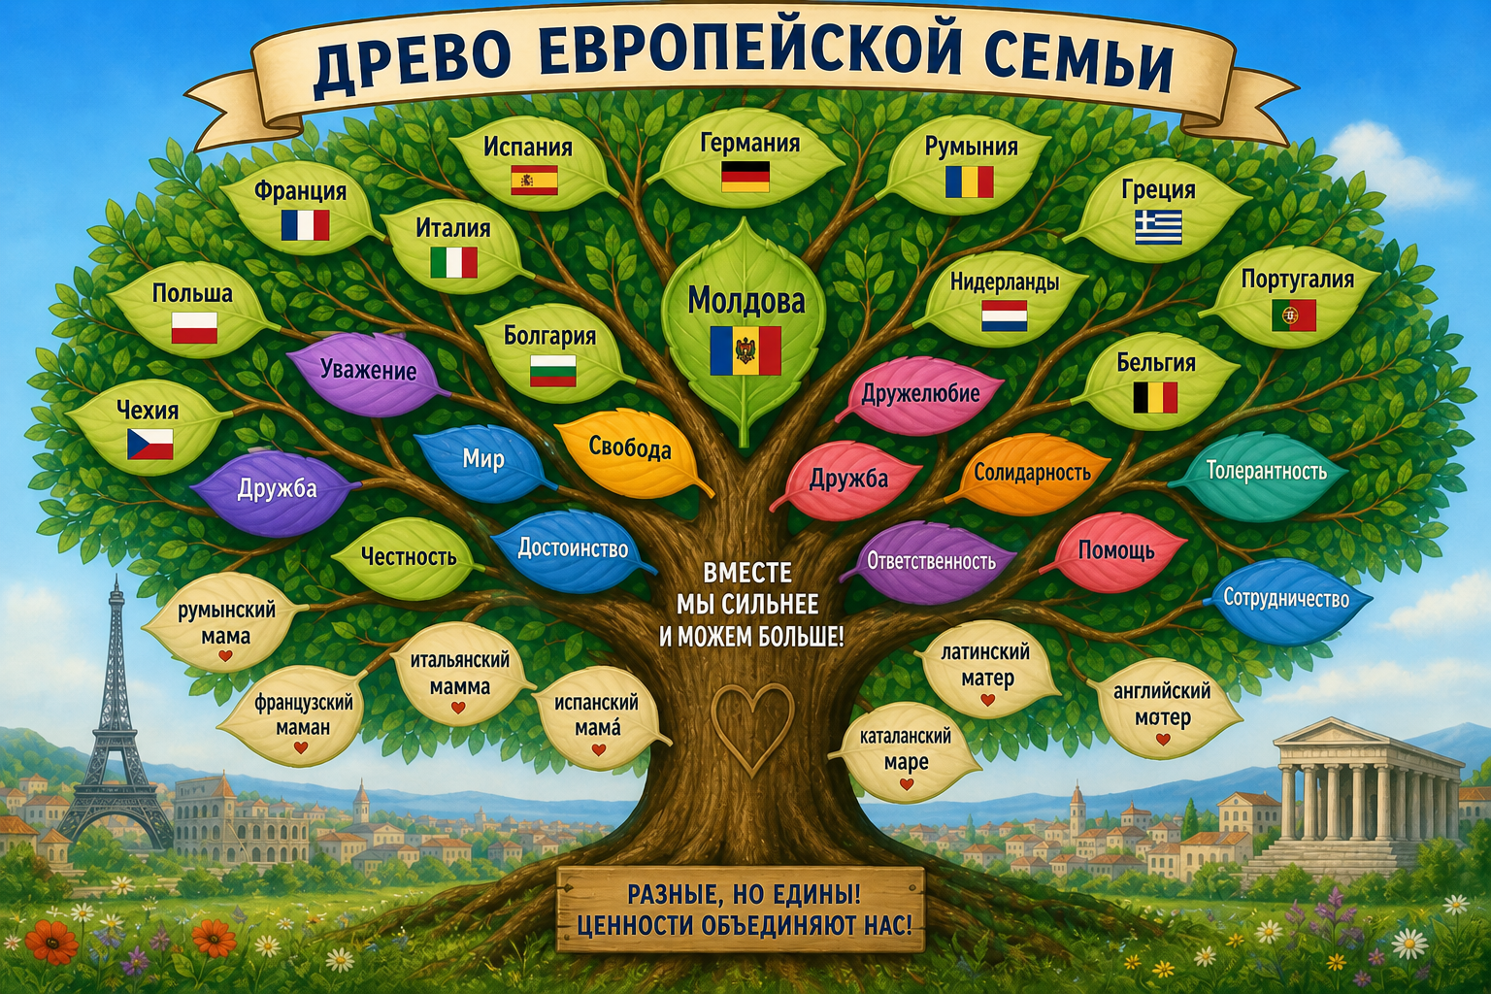
Меня зовут _____, и я из Республики____.
Моя страна является частью ________ и имеет богатую историю и культуру.
Я европеец, потому что говорю на языке _____, который является ____________ языком. Я также уважаю важные ценности, такие как __________, _________ и ______.
В истории моей страны были особенные люди, такие как ________ и _________, которые проявили ___________ и ______.
Республика Молдова связана с другими европейскими странами, такими как ___________, _________ и ___________.
Я ________ ребенок, и я показываю это, когда ________ и _______ тех, кто меня окружает.
2. 🌳 Я европеец!
(Заполните пробелы соответствующими словами)
Молдова, Европы, уважение, латинским, уважаю, мир, помогаю, Штефан чел Маре, румынском, Румыния, мужество, мудрость, Италия, Франция, европейский, помощь, Димитрие Кантемир

Slide 5
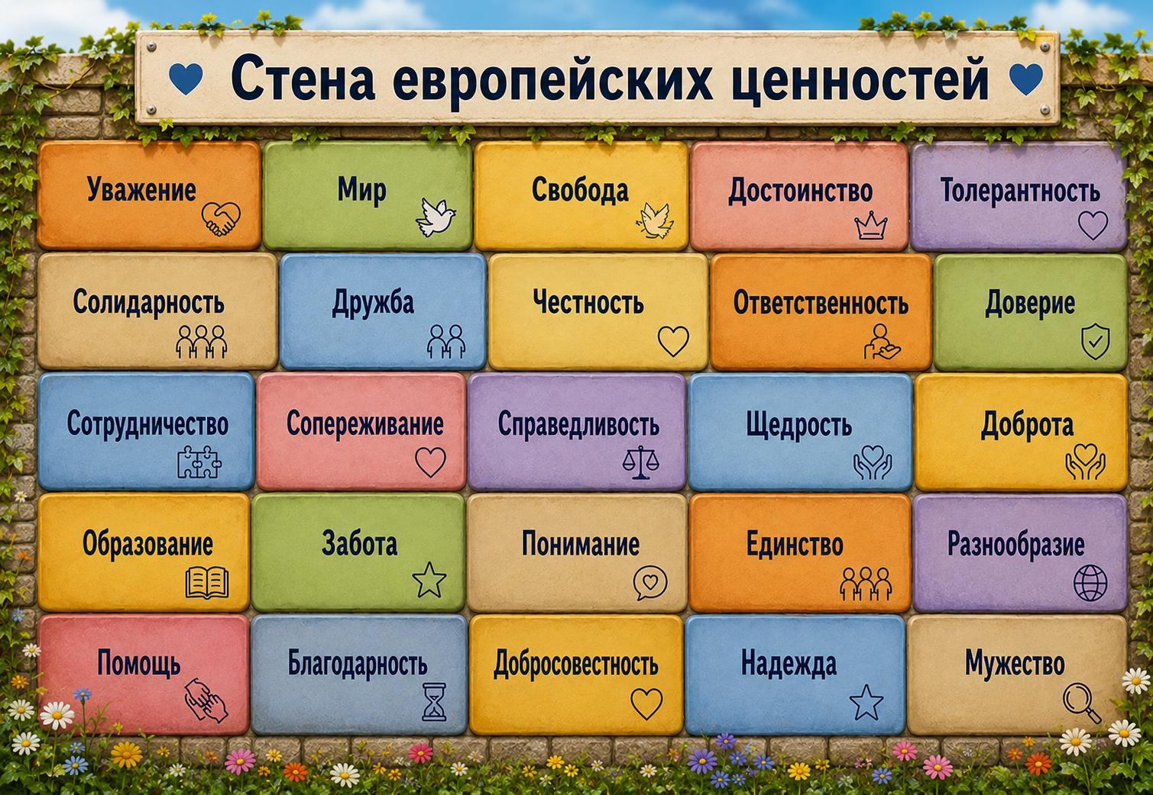
🧱 3: Стена европейских ценностей
Дорогие дети, у каждого из вас есть цветной лист бумаги с нарисованным на нем «кирпичиком».
На этом кирпичике, пожалуйста, напишите ценность или что-то важное, что, по вашему мнению, связывает нас, Республику Молдова, с Европой.
Это может быть слово, например: уважение, мир, помощь, дружба или любая другая прекрасная идея, которая вам придет в голову.
После того, как вы напишете, подойдите по очереди и прикрепите свои кирпичики на доску один рядом с другим, чтобы вместе построить стену.
Посмотрите на эту стену! Она сделана не из камня, а из ваших ценностей и мыслей.
Она показывает, что нас объединяют уважение, доброта и стремление жить в мире. Так мы вместе строим будущее Республики Молдова в Европе.

Slide 6
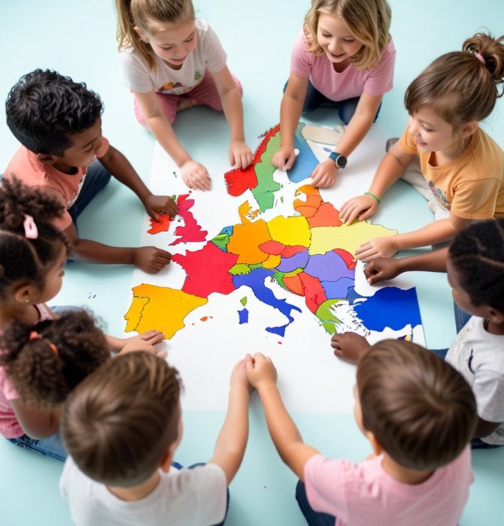
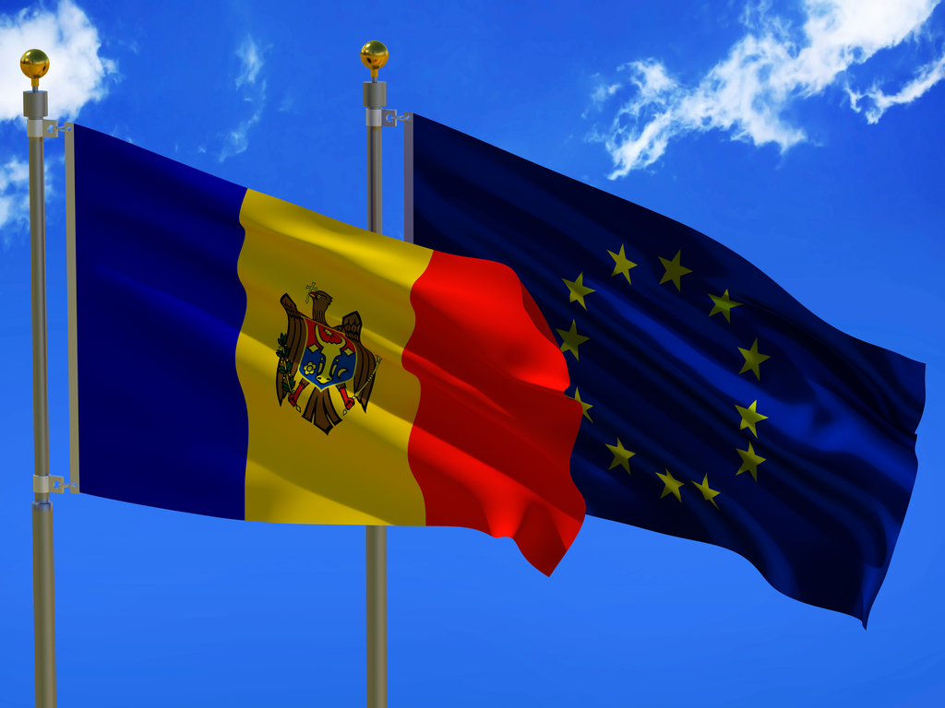
🔑
Европа — это не просто континент, а большая семья друзей.
Наши корни и мечты связаны с Европой.

Slide 7


